Slide 1

内容
1
初识数据结构
2
重要的C语言概念
3
线性表
4
栈与队列
5
串、多维数组与特殊矩阵
6
树
7
图
8
排序
9
查找

Slide 2
第九章 查找
基本概念
习题与思考
静态查找
DS
应用实践
动态查找
哈希查找

Slide 3
Hot Tip
本章讨论的查找表即为绪论中提到的"集合"结构，由于它是很多应用软件中的操作对象，因此本章讨论的内容亦为整个课程的重点之一。由于集合中的数据元素之间不存在任何关系，因此它的主要操作"查找"不便进行，为了提高对查找表进行查找的效率需要以另一种数据结构表示之。因此在学习本章的过程中应该掌握各种表示方法的特点，以便在实用中能灵活选用。另外，红黑树和B-/B+树是作为选学内容加入本章的。

Slide 4
第九章 查找
查找：也叫检索，是根据给定的某个值，在表中确定一个关键字等于给定值的记录或数据元素
查找表（search table):是由同一类型的数据元素（或记录）构成的集合，集合中的数据元素之间的关系是完全松散的。
查找表的主要操作：
1）查询某个“特定的”数据元素是否在表中；
2）检索某个“特定的”数据元素的各种属性；
3）在查找表中插入一个数据元素；
4）从查找表中删去某个数据元素。
操作的基础：关键字的比较

Slide 5

查找算法的衡量：查找过程中对关键字进行比较的平均次数（平均查找长度）
其中：n是结点个数，p_{i}是查找第i个结点的概率
C_{i}是查找第i个结点所需的比较次数
若对查找表只作前两种统称为“查找”的操作，则称此类查找表为静态查找表（static search table)
若在查找过程中同时进行插入或删除的操作，则称此类表为动态查找表（Dynamic search table)

Slide 6
9.2 线性表的查找
9.2.1 顺序查找
9.2.2 二分查找
9.2.3 分块查找

Slide 7
9.2.1 顺序查找
顺序查找是一种最简单的查找方法。其基本思想是将查找表作为一个线性表，可以是顺序表，也可以是链表，依次用查找条件中给定的值与查找表中数据元素的关键字值进行比较，若某个记录的关键字值与给定值相等，则查找成功，返回该记录的存储位置，反之，若直到最后一个记录，其关键字值与给定值均不相等，则查找失败，返回查找失败标志。
顺序表顺序查找的类型定义如下：
#define MAX_NUM 100 //用于定义表的长度
typedef struct SStable{
int key;
int otherelem;
} Se_List[MAX_NUM], Se_Elem;

Slide 8
假设在查找表中，数据元素个数为n（n<MAX_NUM），并分别存放在数组的下标变量a[1]至a[n]中。相应的无哨兵顺序查找的完整代码见算法9.1，改进后有哨兵的顺序查找的代码见算法9.2，对a[0]的关键字赋值key作为哨兵，其目的在于免去查找过程中每一步都要检测整个表是否查找完毕，当然“哨兵”也不一定在数组开始，也可以在末端。其中a为数组，n为被查找数组的元素个数，key为要查找的关键字。
找64
例
0 1 2 3 4 5 6 7 8 9 10 11
5 13 19 21 37 56 64 75 80 88 92
64
i
i
i
i
i
i
i
比较次数=7
返回结果：i=6
监视哨

Slide 9
int Sequential_Search(Se_List a,int n,int key)
{
int i;
for(i=1;i<=n;i++){
if (a[i].key == key)
return i;
}
return 0;
}
int Sequential_Search2(Se_List a,int n,int key)
{
int i;
a[0].key = key;
i=n;
while(a[i].key!=key)
{
i--;
}
return i;
}
算法 9.2有哨兵顺序查找
算法 9.1 无哨兵顺序查找

Slide 10




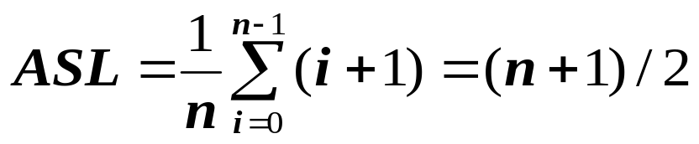
查找操作的性能分析
对于含有n个记录的表，查找成功时的平均查找长度为：
其中： 为查找表中第i个记录的概率，等概率时
为查找表中其关键字与给定值相等的第i个记录时，和给定值已进行过比较的关键字个数。
i
key
i+1

Slide 11
顺序查找的优缺点：
优点：算法简单且适应面广，对表的结构无任何要求，对线性链表同样适用。
缺点：平均查找长度较大，特别是当n很大时，查找效率较低。

Slide 12
9.2.2 折半查找(二分法查找)
基本思想：先确定待查找记录所在的范围，然后逐步缩小范围，
直到找到或确认找不到该记录为止。
适用条件：必须在具有顺序存储结构的有序表(表中元素按关键值升序或降序存放)中进行。
  算法实现
1) 确定区间的中间位置
  mid =(low + high)/2
  2) 用给定值与中间位置的关键字值比较；若相等，则查找成功；
    若给定值大,新查找区为后半区； high=mid-1
    若给定值小,新查找区为前半区。 low=mid+1
  3) 对缩小的区域重复上述步,直至low>high时，查找失败

Slide 13
<例>在含有9个数的升序线性表中查找68的过程如下图
( 08, 14, 23, 37, 46, 55, 68, 79, 91 )
( 08, 14, 23, 37, 46, 55, 68, 79, 91 )
low=1
mid=5
High=9
( 08, 14, 23, 37, 46, 55, 68, 79, 91 )
mid=(6+9)/2=7
high
mid=(1+9)/2=5
low＝mid+1
mid=(low+high)/2
x<L[mid]: high=mid-1
x>L[mid]: low=mid+1
mid=7
经过二次比较,查找成功

Slide 14
查找88的过程如下图：
mid=(low+high)/2
( 08, 14, 23, 37, 46, 55, 68, 79, 91 )
Low
mid (88>46,缩小到后部)
high
( 08, 14, 23, 37, 46, 55, 68, 79, 91 )
low
mid(88>68)
high
( 08, 14, 23, 37, 46, 55, 68, 79, 91 )
low
high
mid(88>79)
( 08, 14, 23, 37, 46, 55, 68, 79, 91 )
low
high
mid(88<91)
( 08, 14, 23, 37, 46, 55, 68, 79, 91 )
high
low
二分法查找时间复杂度O(log₂n)
失败:

Slide 15
二分查找(折半查找) 查找效率高
前提: 查找表中的数据元素必须有序。
算法:1) 确定区间的中间位置
mid =(left + right)/2
  2) 用给定值与中间位置的关键字值比较；
  若相等，则查找成功；
    若给定值大,新查找区为后半区；
    若给定值小,新查找区为前半区。
  3)对缩小的区域重复上述步骤；
优点: 比较次数少,查找速度快
缺点：要求事先排序
二分法查找时间复杂度 ：O(log₂n)

Slide 16
int Binary_Search(Se_List a,int n,int key)
{
int low,high,mid;
low=1;
high=n;
while(low<=high)
{
mid=(low+high)/2;
if(key ==a[mid].key)) return mid;
if (key<a[mid].key) high=mid-1;
else
low=mid+1;
}
return 0;
}
算法 9.3折半查找

Slide 17
 | 顺序查找 | 二分查找
适用 情况 | 无序顺序表 链表 | 有序顺序表
优点 | 对表中数据元素的存储没有要求 | 比较次数少,查找速度快
缺点 | 线性表很大时，平均查找长度较长，效率低 | 要求事先排序
比较 次数 | 最坏情况下查找比较次数是n次 | 最坏情况下查找比较次数是log₂n次

Slide 18
9.2.3 分块查找
分块查找又称为索引顺序查找，其存储结构有两部分组成：
=⎡ n/b⎤ , i<b
主表：表R[n]本身，将其分成b块，第i块结点个数
≤⎡ n/b⎤ , i=b
块内关键字有/无序，但前一块的最大关键字必小于后一块的最小关键字，也称分块有序
索引表：由每块内的最大关键字和本块的起始位置构成
有序
索引表
最大关键字
22
48
86
起始地址
1
7
13
主表
22
12
12
8
9
20
33
42
44
38
24
48
60
58
74
49
86
53

Slide 19
索引表
最大关键字
22
48
86
起始地址
1
7
13
主表
22
12
12
8
9
20
33
42
44
38
24
48
60
58
74
49
86
53
索引查找过程序分两步进行：
1）确定待查记录所在的块（子表）；（有序表的查找方法）
2）然后在块内查找。（块内有序或无序，用顺序查找）
如查找key=24和key=30

Slide 20
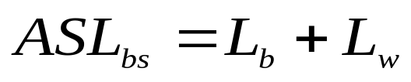
分块查找的平均查找长度：
其中： L_{b}为查找索引表的平均查找长度；
L_{w}为在块中查找元素的平均查找长度。
用二分查找确定块时：
用顺序查找确定块时：
ASL何时最小？
分块查找的优点：查找速度快
缺点：需辅助空间及建表较费时

Slide 21
9.3 动态查找
9.3.1二叉排序树查找
二叉排序树（Binary Sort Tree)或者是一棵空树；或者是具有下列性质的二叉树：
（1）若它的左子树不空，则左子树上所有结点的值均小于它的根结点的值；
（2）若它的右子树不空，则右子树上所有结点的值均大于它的根结点的值；
（3）它的左、右子树也分别为二叉排序树。
二叉排序树又称二叉查找树

Slide 22
45
45
12
53
12
53
3
37
100
3
37
49
100
24
61
40
61
√
90
×
90
78

Slide 23
47
35
80
二叉排序树的中序遍历序列：
22
56
{11，22 ，35，47，56，65，80}
11
65
二叉排序树 (左<根<右)
关键字有序序列
中序遍历(左→根→ 右)
因此，一个无序序列可以通过构造一棵二叉排序树而变成一个有序序列，而且在构造过程中，每次插入的结点都是新的叶子结点，故仅需改动某个结点的指针，使其由空指针变为非空指针，而不必移动其它结点。

Slide 24
二叉排序树的查找过程如下：
首先将给定值和根结点的关键字比较，若相等，则查找成功；
若给定值小于根结点的关键字，则在左子树中查找；
若给定值大于根结点的关键字，则在右子树中查找。
查找61 和38的过程
45
12
53
3
37
100
24
61
90
78

Slide 25
二叉排序树查找过程的描述是一个递归过程，若用链式存储结构存储，其查找操作的递归算法9.4所示。该算法递归查找二叉排序树T中是否存在key ，指针f指向T的双亲，其初始调用值为NULL 。若查找成功，则指针p指向该数据元素结点，并返回TRUE；否则，指针p指向查找路径上访问的最后一个结点并返回FALSE 。

Slide 26
int SearchBST(BiTree T, int key, BiTree f, BiTree *p)
{
if (!T) { //查找失败
*p = f;
return FALSE;
}
else if (key==T->data) { // 查找成功
*p = T;
return TRUE;
}
else if (key < T->data)
return SearchBST(T->lchild, key, T, p);
else
return SearchBST(T->rchild, key, T, p);
}
算法 9.4 二叉排序树的查找

Slide 27
9.3.2 AVL搜索树
1. AVL搜索树的基本概念
平衡二叉树(Self-Balancing Search Tree)是由阿德尔森-维尔斯和兰迪斯(Adelson-Velskii and Landis)于1962年首先提出的，这种二叉树在插入和删除操作中，可以通过一系列的旋转操作来保持平衡，所以成为平衡树(Balanced Tree)，也称AVL树。
二叉树中每一个结点的左子树高度减右子树高度称为该结点的平衡因子(Blanced Factor)。所谓平衡树，它或者是一颗空树，或者具有下列性质的二叉树：它的左子树和右子树都是平衡二叉树，且左子树和右子树的高度之差的绝对值不超过1。也就是指一个二叉树其任一结点的平衡因子只能是+1,0或-1。图9.3(a)所示为一颗平衡二叉树，而图9.3(b)所示为一颗不平衡二叉树。

Slide 28
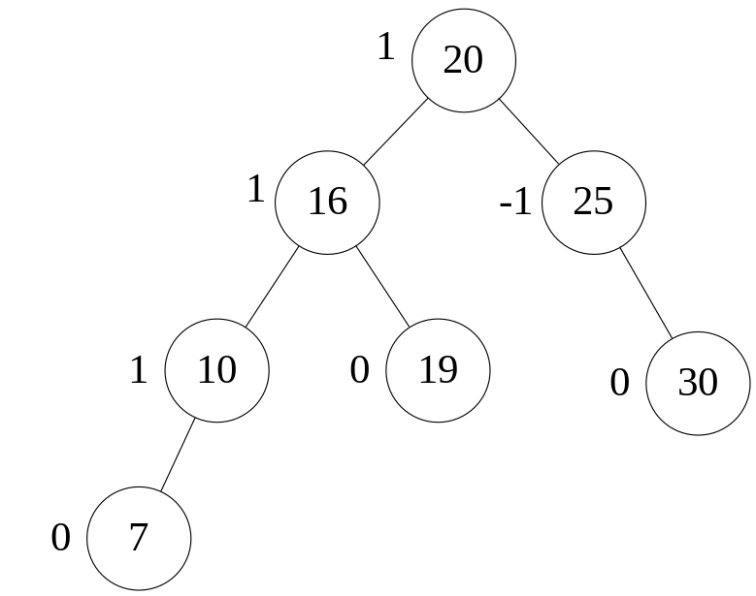
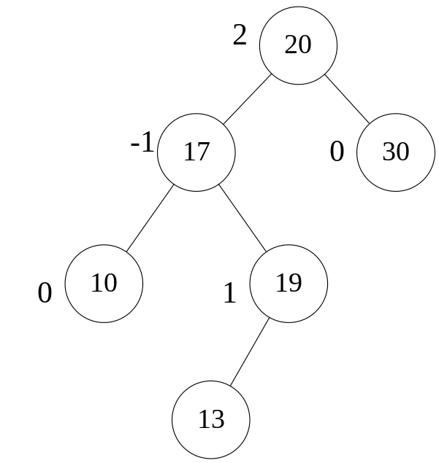
(a) 平衡二叉树 (b) 不平衡二叉树
图9.3 平衡二叉树与不平衡二叉树

Slide 29
如何构造一棵平衡二叉树呢？ 动态的调整二叉排序树平衡的方法：每插入一个结点后，首先检查是否破坏了树的平衡，如果因插入结点而破坏了二叉树的平衡，则找出离插入点最近的不平衡结点，然后将该不平衡结点为根的子树进行旋转操作。假设给平衡二叉树某个结点的左子树插入一个新结点，则此新结点使左子树的高度加1，我们可能会遇到以下3种情况。
(1) 如果原来其左子树高度与右子树高度相等，即原来此结点的平衡因子等于0，插入新结点后是平衡因子变成+1，但仍符合平衡二叉树的条件， 对其加以调整；
(2) 如果原来左子树的高度大于右子树的高度，即原来此结点的平衡因子等于+1，插入新结点后是平衡因子变成+2，破坏了平衡二叉树的限制条件，需对其加以调整；
(3) 如果原来左子树高度小于右子树高度，即原来此结点的平衡因子等于-1，插入新结点后将使平衡因子变成0，平衡更加改善，不必加以调整。

Slide 30
如果给平衡二叉树某结点的右子树插入一个结点，且设此新结点使右子树的高度加1，则也会遇到上述相对应的三种情况。
以如图9.4所示的树为例，设原已有关键字50,15,60,5,和35这5个结点，原树符合平衡二叉树条件，图中各结点旁所标数字为该结点的平衡因子。如插入关键字55或70的新结点，对关键字为60的结点来说，使平衡因子由0变成+1或-1，属于情况(1)，而对于关键字50的结点来说，使平衡因子由+1变成0，属于情况(3)，都不必加以调整；如插入关键字为2,10,30或40的任一结点，则对关键字为50的结点来说，平衡因子由+1变成+2，破坏了平衡二叉树的条件，需加以调整使其重新平衡。

Slide 31
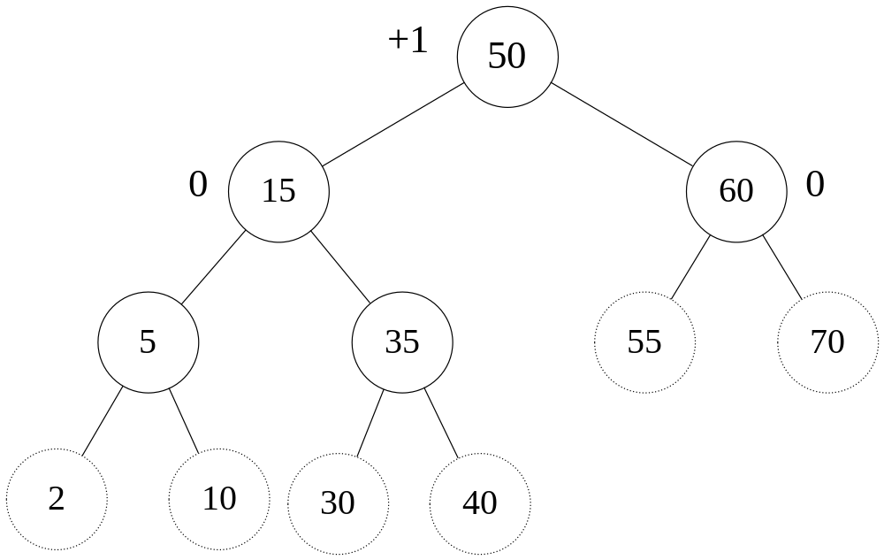
图9.4 平衡二叉树插入结点

Slide 32
显然，AVL搜索树的查找和二叉树排序树查找的算法一样，但插入操作和删除操作就不能完全按照二叉排序树的插入和查找来进行了，因为那样得到的可能不是AVL搜索树。
一般情况下，假设由于在二叉排序树上插入结点而失去平衡的最小子树根结点的指针为p（即p是离插入最近，且平衡因子绝对值超过1的祖先结点），则失去平衡后进行调整的规律可归纳为下列4中情况：

Slide 33
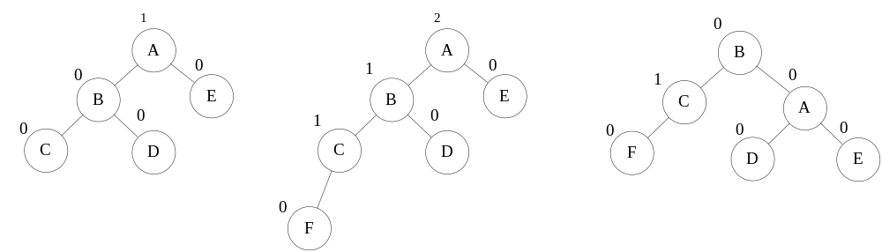
（一）LL型平衡旋转法
由于在A的左孩子B的左子树上插入F，使A的平衡因子由1增至2而失去平衡。故需进行一次顺时针旋转操作。 即将A的左孩子B向右上旋转代替A作为根，A向右下旋转成为B的右子树的根。而原来B的右子树则变成A的左子树。如下图：
对LL型直接在不平衡结点处进行右旋转，代码见算法9.5。该算法对以p为根的二叉排序树作右旋处理， 处理之后p指向新的树根结点，即旋转处理之前的左子树的根结点。
(a) 插入前 (b) 插入后 (c) 调整后
图9.5 LL型平衡旋转法

Slide 34
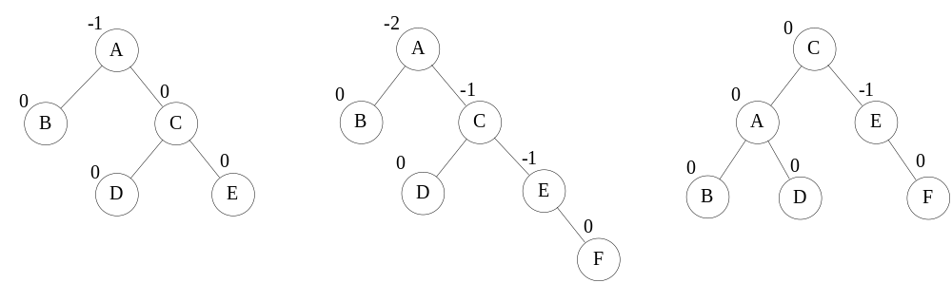
（二）RR型平衡旋转法
由于在A的右孩子C 的右子树上插入F，使A的平衡因子由-1减至-2而失去平衡。故需进行一次逆时针旋转操作。即将A的右孩子C向左上旋转代替A作为根，A向左下旋转成为C的左子树的根。而原来C的左子树则变成A的右子树。详见图9.6所示。
(a) 插入前 (b) 插入后 (c) 调整后
图9.6 RR型平衡旋转法

Slide 35
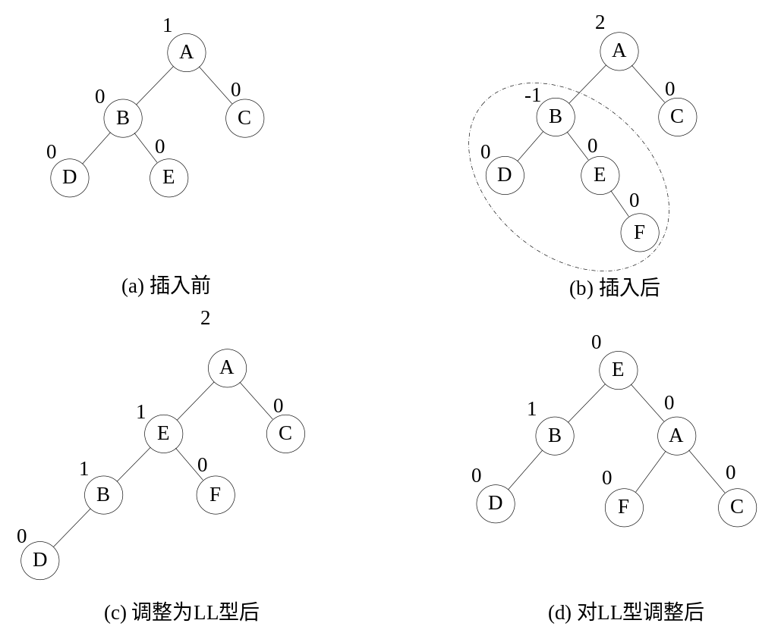
（三）LR型平衡旋转法
由于在A的左孩子B的右子树上插入F，使A的平衡因子由1增至2而失去平衡。故需进行两次旋转操作（先逆时针，后顺时针）。即先将A的左孩子B的右子树的根E向左上旋转提升到B的位置，然后再把该E向右上旋转提升到A的位置。即先使之成为LL型，再按LL型处理。详见图9.7所示。

Slide 36
（四）RL型平衡旋转法
由于在A的右孩子C的左子树上插入F，使A的平衡因子由-1减至-2而失去平衡。故需进行两次旋转操作（先顺时针，后逆时针），即先将A的右孩子C的左子树的根D向右上旋转提升到C的位置，然后再把该D向左上旋转提升到A的位置。即先使之成为RR型，再按RR型处理。详见图9.8所示。
如图中所示，即先将圆圈部分先调整为平衡树，然后将其以根接到A的右子树上，此时成为RR型，再按RR型处理成平衡型。
平衡化靠的就是旋转，需要注意的是左旋的时候p->right一定不为空；右旋的时候p->left一定不为空。
如果从空树开始建立，并时刻保持平衡，那么不平衡只会发生在插入删除操作上，而不平衡的标志就是出现BF = = 2或者BF= = -2的结点。

Slide 37
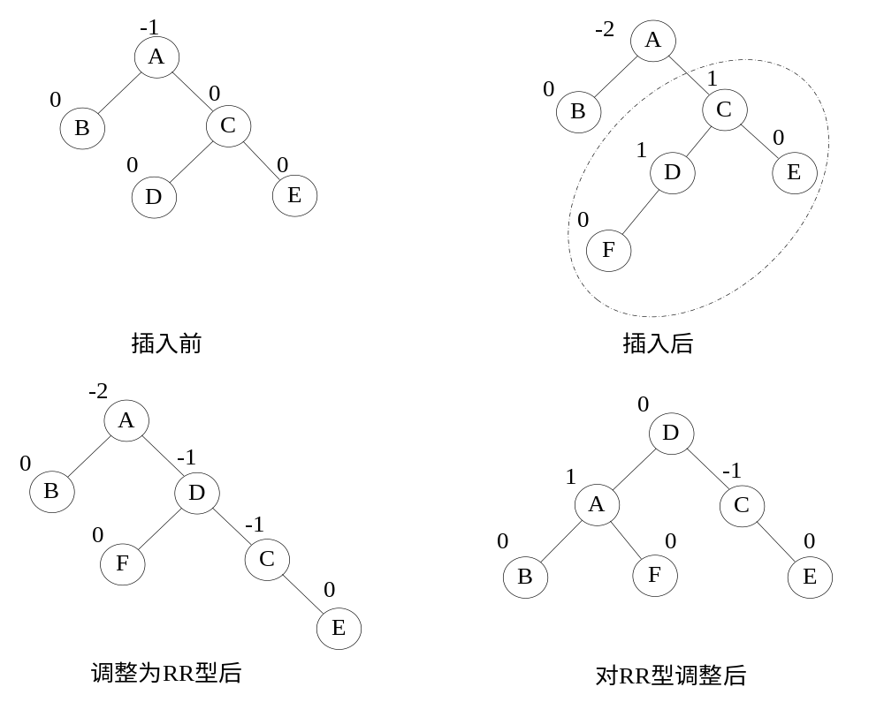
图9.8 RL型平衡旋转法

Slide 38
2. AVL搜索树的插入实现
AVL搜索树的插入过程和二叉搜索树是一样的，但是每次插入新结点的以后有可能破坏AVL搜索树的平衡性，所以每当插入一个结点时，先检查是否因插入而破坏了树的平衡性，若是，首先要找出插入新结点后失去平衡的最小子树根的指针。然后再调整这个子树中有关之间的链接关系，使之成为新的平衡子树。当失去平衡的最小子树被调整为平衡子树后，原有其他所有不平衡子树无需调整，整个二叉排序树就又成为一棵平衡二叉树。

Slide 39
在AVL搜索树上插入一个新的数据元素e的递归算法
(1) 若AVL搜索树为空树，则插入一个数据元素为e的新结点作为AVL搜索树的根，树的深度增1；
(2) 若e的关键字和AVL搜索树的根的关键字相等，则不进行插入；
(3) 若e的关键字小于AVL搜索树的根的关键字，而且在AVL搜索树的左子树中不存在和e相同关键字的，则将e插入在AVL搜索树的左子树上，并且当插入后的左子树深度（+1）时，分别就下列不同情况处理之：
  若AVL搜索树根的平衡因子为-1（右子树的深度大于左子树的深度），则将根的平衡因子更改为0，AVL搜索树的深度不变；
  若AVL搜索树根的平衡因子为0（左子树和右子树的深度相等），则将根的平衡因子更改为1， AVL搜索树的深度增1；
  若AVL搜索树根的平衡因子为1（左子树的深度大于右子树的深度）。

Slide 40
当AVL搜索树的左子树根的平衡因子为1，则需进行单向右旋平衡处理，并且在右旋处理之后，将根和其右子树根的平衡因子更改为0，树的深度不变。当AVL搜索树的左子树根的平衡因子为-1：则需进行先向左、后向右的双向旋转平衡处理，并且在旋转处理之后，修改根和其左、右子树根的平衡因子，树的深度不变；
(4) 若e的关键字大于AVL搜索树的根的关键字，而且在AVL搜索树的右子树中不存在和e相同关键字的，则将e插入在AVL搜索树的右子树上，并且当插入之后的右子树深度增加（+1）时，分别就不同情况处理之，其处理操作和(3)中所述相对称。

Slide 41
总的来说，向AVL树插入结点时，如果当前结点的值大于要插入的值，则进入其左子树，否则进入右子树。接着判断是LL还是LR型，其具体相的实现见算法9.7。该算法是在平衡的二叉排序树T中不存在和e有相同关键字的结点，则插入一个数据元素为e的新结点，并返回1，否则返回0。若因插入而使二叉排序树失去平衡，则作平衡旋转处理，布尔变量taller反映T长高与否。

Slide 42
3. AVL搜索树的删除
AVL搜索树中的删除在二叉排序树删除的基础上，增加子树高度变化后的调整即可，这里首先需要确定删除后，哪个结点的平衡需要调整，具体如下：
首先，若被删除结点P只有一个孩子，只要直接删除P，把P的双亲与该孩子相连即可；如果P有2个孩子，则先将结点P的中序前驱结点L与P交换，实际删除的时结点L。
其次，从删除点开始回溯到树根，检查路径上各结点的平衡因子变化并作相应的修改(若需要)，发生失衡就要按类似LL、RR、LR和RL方式进行高度调整。
若q是被删除结点的父结点，则如果删除发生在q的左子树，那么BF (q) 减1，如果删除发生在q的右子树，那么BF (q) 加1。

Slide 43
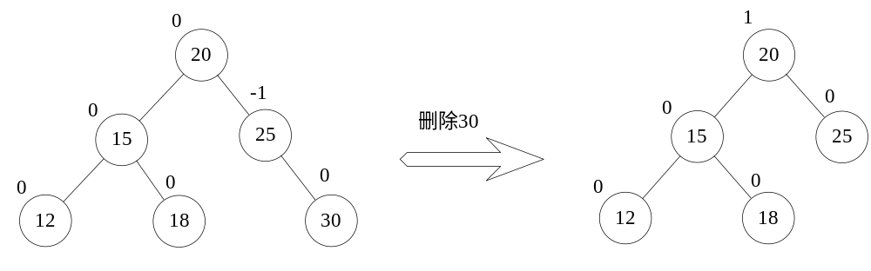
现象1：如果q的新平衡因子BF(q)=0，意味着删除前BF (q)=1或者BF (q)=-1，属于单支树，此时高度减1，需改变父结点和其他某些祖先结点的平衡因子，如下图：
图9.9 AVL搜索树的删除操作现象1

Slide 44
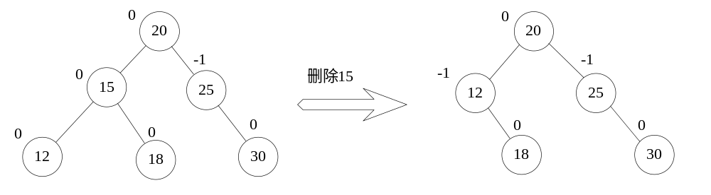
现象2：如果q的新平衡因子BF (q)=1或-1，意味着删除前BF (q)=0，左右子树高度一样。删除操作发生以后，q的高度不会改变，因此其他的平衡因子不需要改变，如下图：
(a)删除前 (b)删除后
图9.10 AVL搜索树的删除操作现象现象2

Slide 45
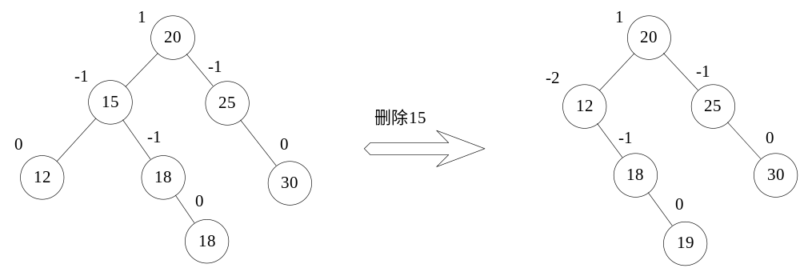
现象3：如果q新的平衡因子BF (q) = -2或2，意味着删除前BF (q) = -1或1，左右子树高度不同，此时树在q结点是不平衡的，需要平衡化处理，如下图：
(a)删除前 (b)删除后
图9.11 AVL搜索树的删除操作现象现象3

Slide 46
9.3.3红黑树
1. 红黑树的基本概念
红黑树和AVL树一样都对插入时间、删除时间和查找时间提供了最好可能的最坏情况担保。这不只是使它们在时间敏感的应用如即时应用(real time application)中有价值，而且使它们有在提供最坏情况担保的其他数据结构中作为建造板块的价值；例如，在计算几何中使用的很多数据结构都可以基于红黑树。

Slide 47
性质1：每个结点要么是红色的，要么是黑色的；
性质2：根结点是黑色的；
性质3：每个叶子结点都带有两个空的黑色结点（被称为黑哨兵），如果一个结点n的只有一个左孩子，那么n的右孩子是一个黑哨兵；如果结点n只有一个右孩子，那么n的左孩子是一个黑哨兵；
性质4：每个红色节点的两个子节点都是黑色。(从每个叶子到根的所有路径上不能有两个连续的红色节点)；
性质5：从任一节点到其每个叶子的所有路径都包含相同数目的黑色节点。

Slide 48
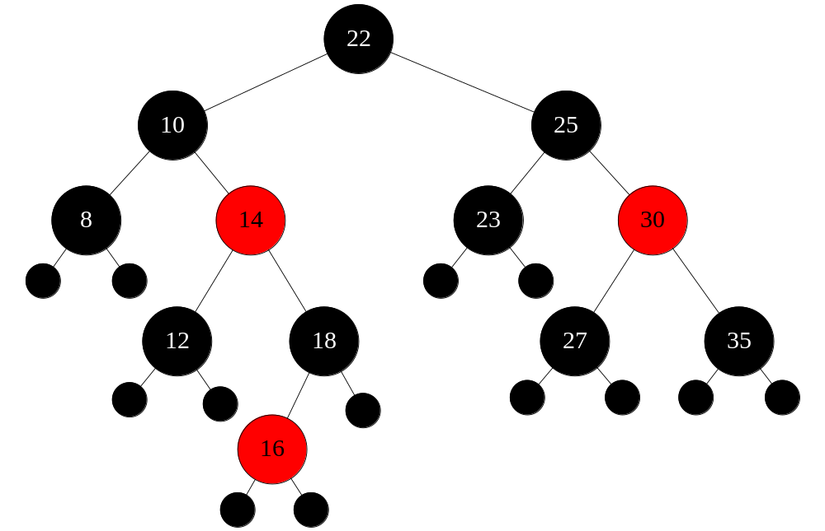
图9.15便是一棵红黑树，从根结点到任一叶子结点的路径上都有相同的黑色结点，整棵树中不存在连续的两个红色结点。
图9.15 红黑树示意图

Slide 49
8.3.3 B - 树
B-树是一种平衡的多路查找树，在文件系统中很有用，定义如下：
一棵m阶的B-树，或是空树，或是满足以下条件的m叉树：
（1）树中每个结点至多有m棵子树；
（2）若根结点不是叶子结点，则至少有二棵子树；
（3）除根结点外的所有非终端结点至少有int(m/2)棵子树；
（4）所有结点包含信息（n,A₀,K₁,A₁,…K_{n},A_{n})其中K_{i}为关键字且有序。A_{i}为指向子树根结点的指针，A_{i}所指子树中所有结点的关键字均小于K_{i+1},A_{n}所指子树中所有结点的关键字均大于K_{n} ；
（5）所有叶子结点都出现在同一层次上，即所有空的指针出现在同一层上。

Slide 50
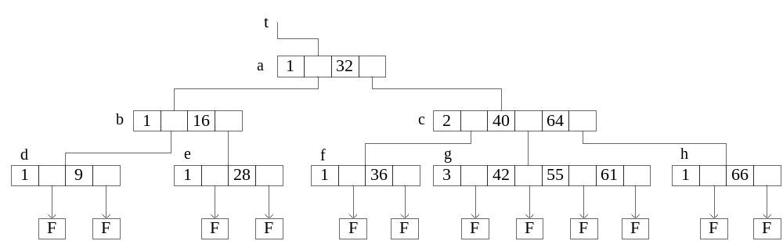
图9.28 一棵4阶的B-树

Slide 51
n | A₀ | K₁ | A₁ | … | … | K_{n} | A_{n}
n+1个分支
1 |  | 35
1 |  | 18
2 |  | 43 |  | 78
1 |  | 11
1 |  | 27
1 |  | 39
3 |  | 47 |  | 53 |  | 64
1 |  | 99

Slide 52
B-树的操作
（1）查找
要查找关键字k的记录，首先从根结点开始，若找到则找所对应的记录，否则沿p所指的子树继续查找，其中
A₀ k<K₁
P = A_{n} k>K_{n}
A_{i} K_{i}<k<K_{i+1}
若直到叶子结点还未找到，则查找失败。

Slide 53
B-树的操作
（2）插入
设要插入关键值为k的记录，指向k所在记录的指针为p。
首先找到k应插入的叶子结点，将 k和p插入。然后，判断被插入结点是否满足m叉B-树的定义，即插入后结点的分支数是否大于m（结点的关键字数是否大于m-1)，若不大于，则插入结束；否则，要把该结点分裂成两个。方法是：
申请一个新结点，由指针p’指向，将插入后的结点按照关键字的值大小分成左、中、右三部分，中间只含一项，左边的留在原结点，右边的移入新结点，中间的构成新的插入项，插入到它们的双亲结点中，若双亲结点在插入后也要分裂，则在分裂后再往上插入。

Slide 54
45
70
24
53
53 90
70
90
3 12
37
30
37
50
61 70
61
85
85
95
插入30
插入85

Slide 55
9.3.5 B+树
B+树是应文件系统所需而出的一种B-树的变型树。一棵m阶的B+树和m阶的B-树的差异在于：
(1) 有n棵子树的结点中含有n个关键字；
(2) 所有的叶子结点中包含了全部关键字的信息，及指向含这些关键字记录的指针，且叶子结点本身依关键字的大小自小而大顺序链接；
(3) 所有的非终端结点可以看成是索引部分，结点中仅含其子树（根结点）中的最大（或最小）关键字。
对B+树可以进行两种查找运算：(1) 从最小关键字起顺序查找；(2) 从根结点开始，进行随机查找。

Slide 56
在查找时，若非终端结点上的剧组机等于给定值，并不终止，而是继续向下直到叶子结点。因此，在B+树中，不管查找成功与否，每次查找都是走了一条从根到叶子结点的路径。其余同B-树的查找类似。

Slide 57
9.4 哈希查找
9.4.1哈希表的概念
在查找表中（顺序存贮结构的静态查找表或二叉链表表示的动态查找表），数据元素的关键字和数据元素在存贮器中的物理位置并没有（建立）必然的联系，查找算法是建立在“比较”的基础上：
在顺序查找中：“==”或“!=”
在折半查找，二叉排序树查找时；“==”，“<”，“>”。
查找的效率取决于查找过程中所进行的比较次数。
期望：不经比较，一次存取便能得到所查纪录。

Slide 58
方法：在纪录的关键字和它的存储位置之间建立一个确定的对应关系f，使每个关键字和结构中一个唯一的存储位置相对应。
关键字
集合
f
存储地址
集合
查找过程为:给定key，则f(key)为纪录的地址。
称对应关系f为散列函数，又称哈希（hash）函数
问题：如何构造散列函数？

Slide 59
例：全国30个地区各民族人口统计表
编号 | 地区名 | 总人数(万) | 汉族(万) | 壮族(万) | ……
1 | 北京 | 1000 | 990 | 1 | …..
2 | 上海 | 1100 | 1105 | 0.8 | …..
….. | ….. | ….. | ….. | ….. | …..
30 | 台湾 | 2000 | 1800 | 0.5 | …..
用一维数组C[30]来表示。
1.以地区编号作为关键字，则f(key)=key
如求上海的各民族人口，其编号为2，则f(2)=2， 取出C[2]各项的值即可

Slide 60
例：全国30个地区各民族人口统计表
编号 | 地区名 | 总人数(万) | 汉族(万) | 壮族(万) | ……
1 | beijing | 1000 | 990 | 1 | …..
2 | shanghai | 1100 | 1105 | 0.8 | …..
….. | ….. | ….. | ….. | ….. | …..
30 | taiwan | 2000 | 1800 | 0.5 | …..
但从应用的角度来看，用编号很不方便，更多的是用地区名（汉语拼音）为关键字。
求f（散列函数）的几种方法：
①散列函数值为第一个字母在字母表中的位置，如f1(beijing)=2，f1(guangxi)=7，f1(guangdong)=7，两广的地址重叠，即没办法实现一一对应的关系。

Slide 61
例：全国30个地区各民族人口统计表
编号 | 地区名 | 总人数(万) | 汉族(万) | 壮族(万) | ……
1 | beijing | 1000 | 990 | 1 | …..
2 | shanghai | 1100 | 1105 | 0.8 | …..
….. | ….. | ….. | ….. | ….. | …..
30 | taiwan | 2000 | 1800 | 0.5 | …..
②第一个和最后一个字母的序号之和，然后判别这个和值，若比30大，则减去30。
如：f2(beijing)=2+7=9,
f2(yuannan)=25+19=44>30,取f2(yuannan)=44-30=14;
f2(taiwan)=f2(tianjin)
同样不能实现一一对应的关系

Slide 62
例：全国30个地区各民族人口统计表
编号 | 地区名 | 总人数(万) | 汉族(万) | 壮族(万) | ……
1 | beijing | 1000 | 990 | 1 | …..
2 | shanghai | 1100 | 1105 | 0.8 | …..
….. | ….. | ….. | ….. | ….. | …..
30 | taiwan | 2000 | 1800 | 0.5 | …..
③先求每个汉字的第一个字母的ASCII码之和的八进制，然后将此八进制转换为十进制再除以30取余。

Slide 63
散列函数的特点：
1.散列函数只是一种映象，所以散列函数的设定很灵活，只要使任何关键字的散列函数值都落在表长允许的范围之内即可。
2.对不同的关键字可能得到同一散列希地址，即 key1≠key2，而f(key1)=f(key2)，这种现象称为冲突。具有相同函数值的不同关键字称为同义词。
3.散列函数通常是一种压缩映象，所以冲突不可避免，只能尽量减少；同时，冲突发生后，应该有处理冲突的方法。

Slide 64
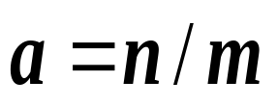
定义：
散列表：根据设定的散列函数和处理冲突的方法将一组关键字映象到一个有限的连续的地址（区间）集上，并以关键字在地址集中的“象”作为记录在表中的存储位置，这样的表便称为散列表。
映象过程称为散列，得到的存储位置称为散列地址。
填装引子：设散列表的空间大小为m，填入表中的结点数为n，则称
为填装因子

Slide 65
散列函数的构造方法
直接定址法
构造：取关键字或关键字的某个线性函数作散列地址，即H(key)=key 或 H(key)=a·key+b
例：有一个解放后出生的人口调查表，表中每个记录包括年份、人数、等数据项，显然，这组纪录的关键字k是年份。如果取H(k)=k-1948,那么就可方便的存储和查找1948年后任一年的纪录。
地址 | 01 | 02 | 03 | …… | 22 | ……
年份 | 1949 | 1950 | 1951 | …… | 1970 | ……
人数 | …… | …… | …… | ….. | ….. | …..
……

Slide 66
特点：
直接定址法所得地址集合与关键字集合大小相等，不会发生冲突。
实际中能用这种散列函数的情况很少

Slide 67
数字分析法
 例 有80个记录，关键字为8位十进制数，散列地址为2位十进制数
①② ③ ④⑤⑥ ⑦⑧
分析： ①只取8
②只取1
③只取3、4
⑧只取2、7、5
④⑤⑥⑦数字分布近乎随机
所以：取④⑤⑥⑦任意两位或两位与另两位的叠加作散列地址，如取④⑤两位与⑥⑦两位的叠加和作为散列地址，如和≥100，则取（和-100）,则有
addr
…
99
96
29
47
03
34
21
54
8 1 3 4 6 5 3 2
8 1 3 7 2 2 4 2
8 1 3 8 7 4 2 2
8 1 3 0 1 3 6 7
8 1 3 2 2 8 1 7
8 1 3 3 8 9 6 7
8 1 3 6 8 5 3 7
8 1 4 1 9 3 5 5
…

Slide 68
构造:对关键字进行分析,取关键字的若干位或其组合作散列地址
适于关键字位数比散列地址位数大，且可能出现的关键字事先知道的情况

Slide 69
平方取中法
例：对下列一组关键字（0100，0110，1010，1001，0111）构造其散列函数。
首先求关键字的平方值以扩大它们之间的差别，关键字平方的结果为： （0010000，0012100， 1020100，1002001，0012321）
然后取中间的几位或其组合作为散列地址，若表长为1000，则可取中间三位为地址集，即： （100，121，201，020，123）
构造：取关键字平方后中间几位作散列地址，取的位数由表长决定
适于不知道全部关键字情况

Slide 70
折叠法
 构造：将关键字分割成位数相同的几部分（最后一段的位数可以不同），然后取这几部分的叠加和（舍去进位）做散列地址
 种类
1.移位叠加：将分割后的几部分低位对齐相加
2.间界叠加：从一端沿分割界来回折送，然后对齐相加
例：关键字为 ：04 4220 5864，散列地址位数为4
5 8 6 4
5 8 6 4
4 2 2 0
0 2 2 4
0 4
移位叠加
0 4
间界叠加
1 0 0 8 8
6 0 9 2
H(key)=0088
H(key)=6092
适于关键字位数很多，且每一位上数字分布大致均匀情况

Slide 71
除余法
 构造：取关键字被某个不大于散列表表长m的数p除后所得余数作散列地址，即H(key)=key MOD p，p≤m
 特点
    简单、常用，可与上述几种方法结合使用
    一般选p为小与或等于散列表长m的某个最大素数比较好。
推荐参数：m=8, 16, 62, 64, 128, 256, 512, 1024
p=7, 13, 31, 61, 127, 251, 503, 1019

Slide 72
随机数法
构造：取关键字的随机函数值作散列地址， 即H(key)=random(key)
适于关键字长度不等的情况
基数转换法
构造：将关键字看成另一个进制(辅助数制）上的数后，再把它转换成原进制的数，取其中若干位作为散列地址。
要求：关键字数制的基数小于辅助数制的基数
如：十进制的关键字546256
首先看成(546256)₁₃
(1984300)₁₀
若散列表长为10000，则可取低4位为散列地址。

Slide 73
选取散列函数，考虑以下因素：
计算散列函数所需时间
关键字长度
散列表长度（散列地址范围）
关键字分布情况
记录的查找频率

Slide 74
处理冲突的方法
开放地址法
方法：当冲突发生时，形成一个探查序列；沿此序列逐个地址探查，直到找到一个空位置（开放的地址）为止，将发生冲突的记录放到该地址中，即：
H_{i}=(H(key)+d_{i}) MOD m，i=1,2,……k(k≤m-1)
其中：H(key)：散列函数
m：散列表表长 d_{i}：增量序列

Slide 75
1.线性探测法：d_{i}=1,2,3,……m-1
当冲突发生时：
H_{i}=(H(key)+d_{i}) MOD m
0 1 2 . . . H(key) . . . m-1

Slide 76
例：已知一组关键字为(26,36,41,38,44,15,68,12,06,51,25),用线性探测法解决冲突构造散列表。
取α =0.75，则表长为m= ⎡ n/α ⎤ =15,散列函数为:H=key%13
H₂₆=26%13=0
0 1 2 3 4 5 6 7 8 9 10 11 12 13 14
H₃₆=36%13=10
26
25
41
15
68
44
06
36
38
12
51
H₄₁=41%13=2
H₃₈=38%13=12
H₆=6%13=6
H₄₄=44%13=5
H₅₁=51%13=12,冲突
H₅₁=(12+1)%15=13,冲突
H₅₁=(12+2)%15=14,成功
H₁₅=15%13=2, 冲突
H₁₅=(2+1)%15=3，成功
H₆₈=68%13=3, 冲突
H₆₈=(3+1)%15=4，成功
H₂₅=25%13=12,冲突
H₂₅=(12+1)%15=13,冲突
H₂₅=(12+2)%15=14,冲突
H₂₅=(12+3)%15=0,冲突
H₂₅=(12+4)%15=1,成功
H₁₂=12%13=12, 冲突
H₆₈=(12+1)%15=13，成功

Slide 77
2.二次探测法：d_{i}=1²,-1²,2²,-2²,3²,……±k²(k≤m/2)
当冲突发生时：
H_{i}=(H(key)+d_{i}) MOD m
0 1 2 . . . H(key) . . . m-1
二次探测法减少了堆积的可能，但不容易探查到整个散列表空间

Slide 78
3.随机探测法：d_{i}是一个随机序列
当冲突发生时：
H_{i}=(H(key)+d_{i}) MOD m

Slide 79
3.双散列函数探测法：这种方法使用两个散列函数H₁和H₂：
其中首先用H₁产生一个散列地址d=H₁(key)，若此地址为空，则该关键字放在此地址；
若产生冲突，即d不空，则再计算H₂(key)，由此得到探测序列：
(d+ H₁(key))%m , (d+2H₂(key))%m , (d+ 3H₃(key))%m, …
即当冲突发生时，双散列函数探测法求下一个开放地址的公式为： addr(key)=(H₁(key)+iH₂(key))%m (1≤i≤m-1)
要求：H2(key)和m互素 缺点：增加计算时间

Slide 80
2. 拉链法
将所有关键字为同义词的记录存储在一个单链表中，并用一
维数组存放头指针
例：已知一组关键字(19,14,23,1,68,20,84,27,55,11,10,79) , 散列函数为：H(key)=key MOD 13, 用链地址法处理冲突
key | addr
19 | 6
14 | 1
23 | 10
1 | 1
68 | 3
20 | 7
84 | 6
27 | 1
55 | 3
11 | 11
10 | 10
79 | 1
^
14
1
27
^
79
^
0 1 2 3 4 5 6 7 8 9 101112
68
55
^
^
^
19
^
84
20
^
^
^
23
10
^
^
11
^
地址

Slide 81
散列查找过程及分析
散列查找过程
给定k值
计算H(k)
Y
此地址为空
查找失败
N
Y
关键字==k
查找成功
N
按处理冲突
方法计算H_{i}

Slide 82
例 已知一组关键字(19,14,23,1,68,20,84,27,55,11,10,79)，其散列函数为：H(key)=key MOD 13, 散列表长为m=16，用线性探测再散列处理冲突构造所得散列表如下图：
0 1 2 3 4 5 6 7 8 9 10 11 12 13 14 15
a.elem
14
1
68
27
55
19
20
84
79
23
11
10
查找K= 84的过程：
首先求其散列地址H(84)=6，因a.elem[6]不空且不等于84.
找第一次冲突地址H1=(6+1) MOD 16=7,而a.elem[7]不空且不等于84
找第二次冲突处理后的地址H2=(6+2) MOD 16=8, a.elem[8]不空且等于84，故查找成功，返回记录在表中的序号8

Slide 83
例 已知一组关键字(19,14,23,1,68,20,84,27,55,11,10,79)，其 散列函数为：H(key)=key MOD 13, 散列表长为m=16，用线性探测再散列处理冲突构造所得哈希表如下图：
0 1 2 3 4 5 6 7 8 9 10 11 12 13 14 15
a.elem
14
1
68
27
55
19
20
84
79
23
11
10
查找K=36的过程：
首先求散列地址H(36)=36 mod 13=10，a.elem[10]不空且不等于36，
找第一次冲突地址H1=(10+1)mod 16=11, 而a.elem[11]不空且≠36
找第二次冲突地址H1=(10+2)mod 16=12, 而a.elem[12]不空且≠36
找第三次冲突地址H1=(10+3)mod 16=13, 而a.elem[13] 空，此时可肯定表中不存在值为36的纪录，查找失败。

Slide 84
散列查找分析
虽然散列表在关键字与记录的存储位置之间建立了直接映象，但由于冲突的产生，使得散列表的查找过程仍然是一个给定值和关键字进行比较的过程。
评价散列查找效率仍要用ASL。

Slide 85
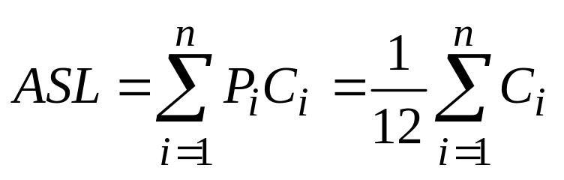
具体的散列查找长度
关键字序列(19,14,23,1,68,20,84,27,55,11,10,79),其散列函数为H(key)=key MOD 13的链地址存贮为
^
14
1
27
^
79
0 1 2 3 4 5 6 7 8 9 101112
^
68
55
^
^
^
19
^
84
20
^
^
^
23
10
^
^
11
=(1*6+2*4+3+4)/12=1.75
^
散列地址

Slide 86
关键字序列(19,14,23,1,68,20,84,27,55,11,10,79),其散列函数为H(key)=key MOD 13，按线性探测处理冲突构造的散列表为
0 1 2 3 4 5 6 7 8 9 10 11 12 13 14 15
14
1
68
27
55
19
20
84
79
23
11
10
H(key)
1
1
3
1
3
6
7
6
1
10
11
10
探测次数
 | 0 | 1 | 0 | 3 | 2 | 0 | 0 | 2 | 8 | 0 | 0 | 2
求查找成功时的平均查找长度。
=(1*6+2+3*3+4+9)/12=2.5

Slide 87
散列查找过程与给定值进行比较的关键字的个数取决于：
  散列函数
  处理冲突的方法
  散列表的装填因子
α标志散列表的装满程度。 α越小，发生冲突的可能性越小；反之，发生冲突的可能性越大

Slide 88
小结：
顺序查找
1.适用的表类型
2.编程方法
静态查找表
折半查找
索引查找
二叉排序树的定义
分类
动态查找表
基于二叉排序树的查找
二叉排序树的插入和删除
散列表的构造方法
散列表
处理冲突的方法
基于散列表的查找
1.对上述三种类型的查找表，各存在何优缺点
2. 分析各种查找表的时间复杂度或求ASL

Slide 89
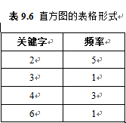
9.5应用实践
9.5.1 直方图问题
直方图问题是指，从一个具有n个关键字的集合开始，要求输出不同关键字的列表以及每个关键字在集合中出现的次数（频率）。我们给出含有10个关键字的例子。其中关键字=[2,4,2,2,3,4,2,6,4,2]作为直方图的输入，其表格形式如下表所示。
直方图一般用来确定数据的分布。例如图像中的灰色比例、考试的分数、居住在某城市的人所获得的最高学位等，都可以用直方图来表示。当关键字从0~r范围内的整数，且r的值足够小时，可以在线性时间内，用一个相同简单的过程（见下面的程序）产生直方图。在该过程中，用数组元素h[i]代表关键字i的频率，可以使用程序把其他关键值类型映射到这个范围中。例如，如果关键字是小写字母，则可以用映射[a,b,c,…,z]=[0,1,…,25]。

Slide 90
9.5.2 箱子装载问题
求将n个物品装入到容量为c的箱子中的最优匹配方法。通过使用平衡的搜索树，能够在时间内完成箱子装载过程。搜索树的每一个元素代表一个正在使用的并且还能继续存放物品的箱子。假设当物品i被装载时，已使用的9个箱子还有一些剩余空间，设这些箱子的剩余容量分别为：1，3，12，6，8，1，20，6，和5。可以用一棵二叉搜索树来存储这9个箱子，每个箱子的剩余容量作为结点的关键值，因此这棵树应是允许有重复值的二叉搜索树。

Slide 91
习题与思考
9.1 解释下列名词：
(1) 查找 (2) 树状查找 (3) 哈希函数 (4) 冲突
9.2 设有序表为{a,b,c,d,e,f,g}，请分别画出对给定值f，g和h进行折半查找的过程。
9.3 有一个2000项的表，要采用等分区间顺序查找的分块查找法，问：
(1) 每块理想长度是多少？
(2) 分成多少块最为理想？
(3) 平均查找长度为多少？
(4) 若每块是20，则平均查找长度为多少？
9.4输入一个正整数序列{40，28，6，72，100，3，54，1，80，91，38}，建立一个二叉排序树，然后删除结点72，分别画出该二叉树及删除结点72后的二叉树。
9.5 线性表的关键字集合为{113,12,180,138,92,67,94,134,252,6,70,323,60}，共有13个元素，已知哈希函数为h(k) = k mod 13，采用链接表处理冲突，试设计这种链表结构。

Slide 92
9.6散列表存储的基本思想是什么？解决碰撞的基本方法有哪些？
9.7设有一组关键字{9,01,23,14,55,20,84,27}，采用哈希函数：H(key)=key mod 7，表长为10，用开放地址法的二次探测再散列方法Hi=(H(key)+di) mod 10(di= ±12, ±22, ±32,…, ±k2) (k5)解决冲突。要求：对该关键字序列构造哈希表，并计算查找成功的平均查找长度。
9.8对下面的关键字集{30,15,21,40,25,26,36,37}若查找表的装填因子为0.8，采用线性探测再散列方法解决冲突，需要：
(1) 设计哈希函数；
(2) 画出哈希表；
(3) 计算查找成功和查找失败的平均查找长度；
(4) 写出将哈希表中某个数据元素删除的算法。

Slide 93
9.9根据哈希表的构造过程和查找过程，写出开放地址法的一般形式的函数表示算法。
9.10试给出一棵树最少的关键字序列，使AVL树的4种调整平衡操作各至少一次，并画出其构造过程。
9.11 对给定的数列R={7，16，4，8，20，9，6，18，5}，构造一棵二叉排序树，并且
(1) 给出按中序遍历得到的数列R1；
(2) 给出按后序遍历得到的数列R2。
9.12设有三阶B-树，如图9.32所示。
(1) 在该B-树上依次插入关键字33，97，画出两次插入后的B-树；
(2) 从(1)得到的B-树上依次删除66，43，画出两次删除后的B-树。

Slide 94

Thank You !

